Slide 1




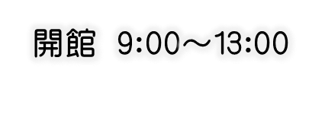





スケジュールはホームページでも確認できます

